Slide 1
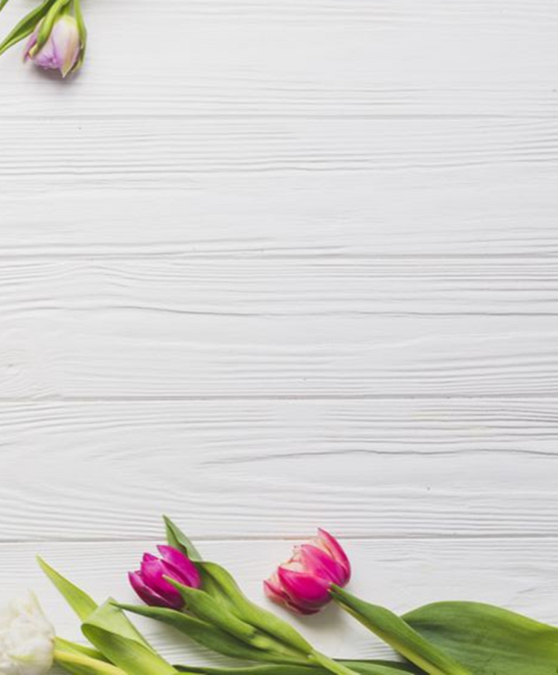
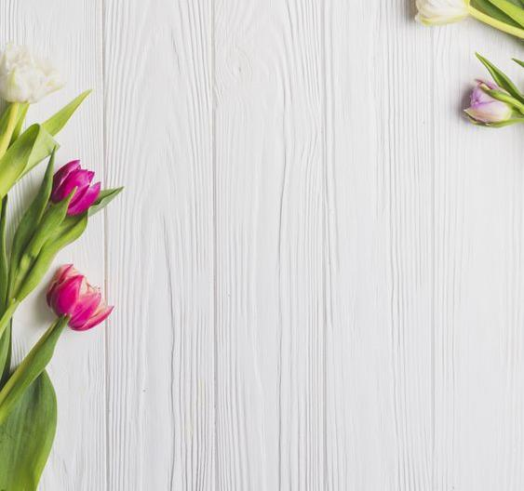
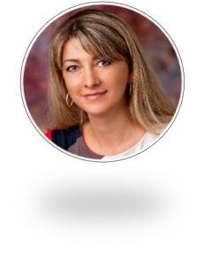
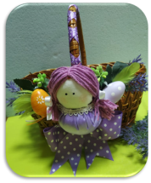
Комунальний заклад
«Дошкільний навчальний заклад № 26 Вінницької міської ради»
Онлайн майстер-клас
для вихователів ЗДО ВМТГ
Лялька-оберіг «Зерновушка»
Майстриня
Людмила Гладько
вихователь
КЗ «ДНЗ №26
ВМР»

Slide 2
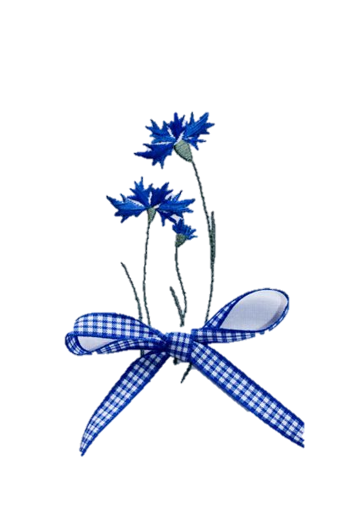
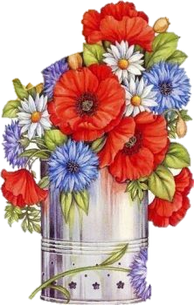
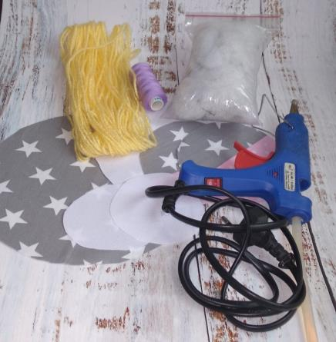
Для створення ляльки-зерновушки
потрібно підготувати наступні матеріали:
6 клаптиків тканини круглої форми
∅17см – 1шт.
∅11см – 1шт
∅15см – 1шт. (білого кольору)
∅10см – 1шт. (білого кольору)
Нитки для в'язання (для волосся)
Голка з ниткою
Ножиці
Термоклей
Синтепон
Зерно (крупа)
Одного кольору

Slide 3
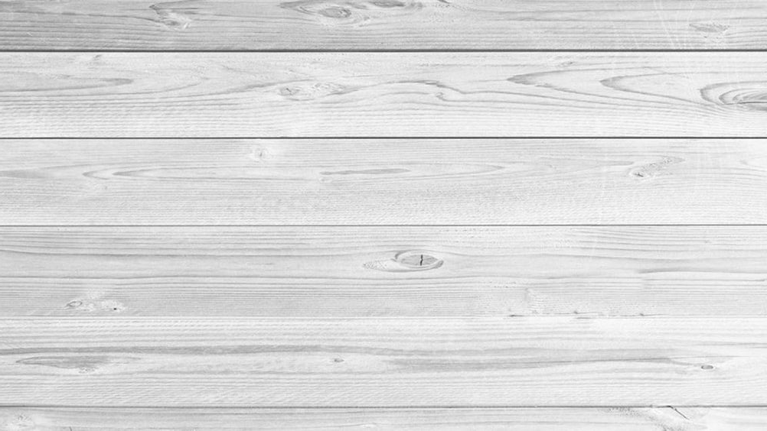
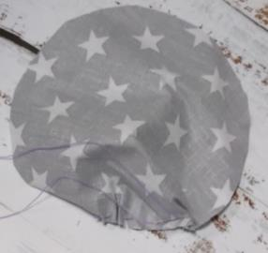
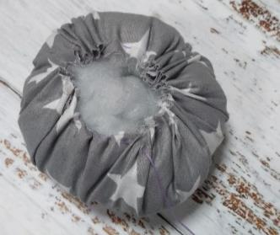
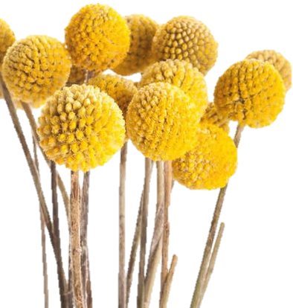
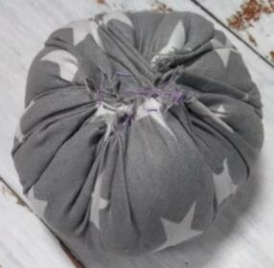
Беремо голку з ниткою
та клаптик
тканини і прошиваємо по колу.
Робимо «зборочку».
Проходимо
голкою повністю круг та стягуємо його. Потім заповнюємо синтепоном, стягуємо повністю та зшиваємо.

Slide 4
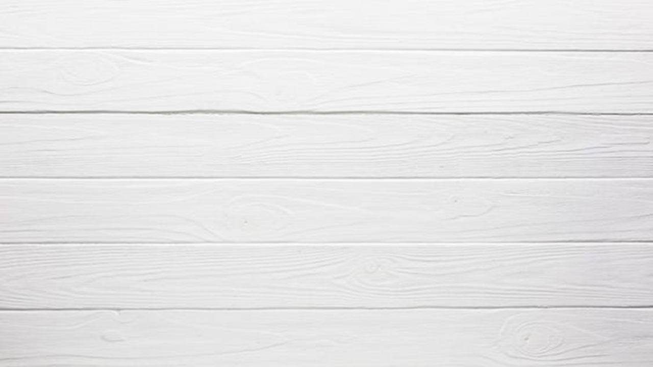
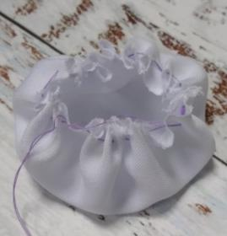
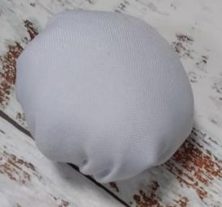
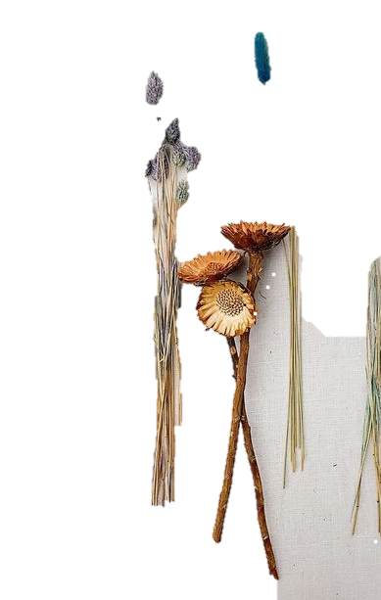
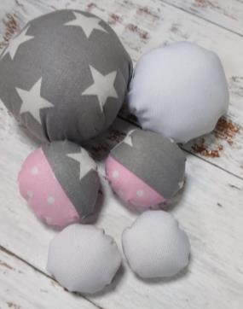
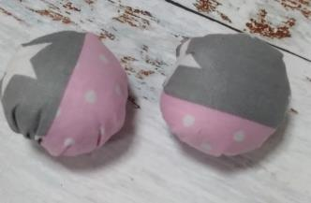
Проробляємо це зі всіма клаптиками тканини.

Slide 5
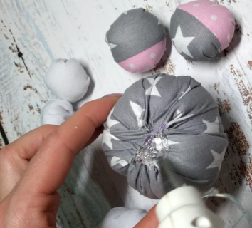
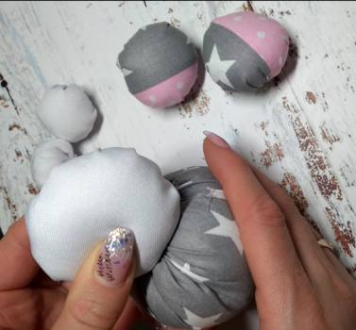
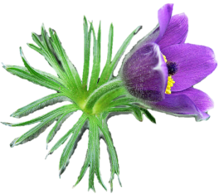
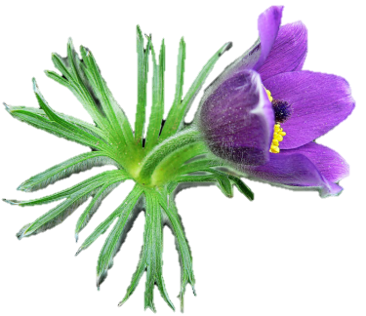
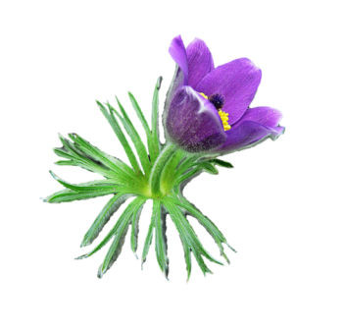
За допомогою термоклею з'єднуємо дві великі кульки, кольорову (тулуб) та білу (голівка), як показано на картинці.

Slide 6
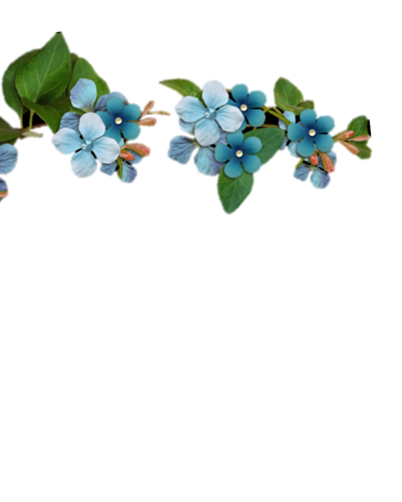
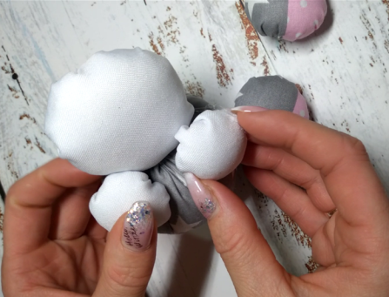
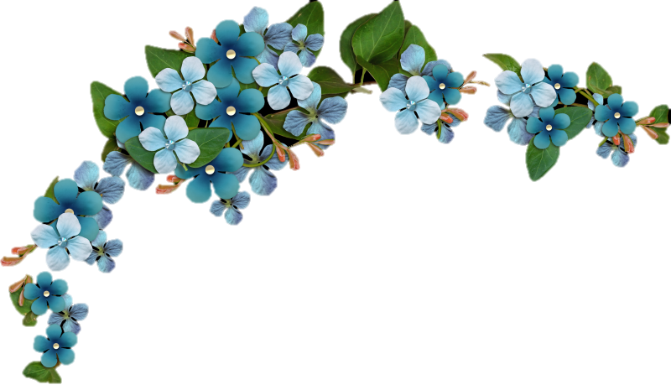
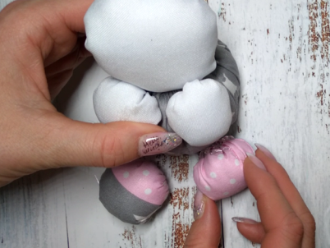
Приклеюємо ручки
(білі маленькі кульки)
та ніжки (кольорові маленькі кульки)

Slide 7
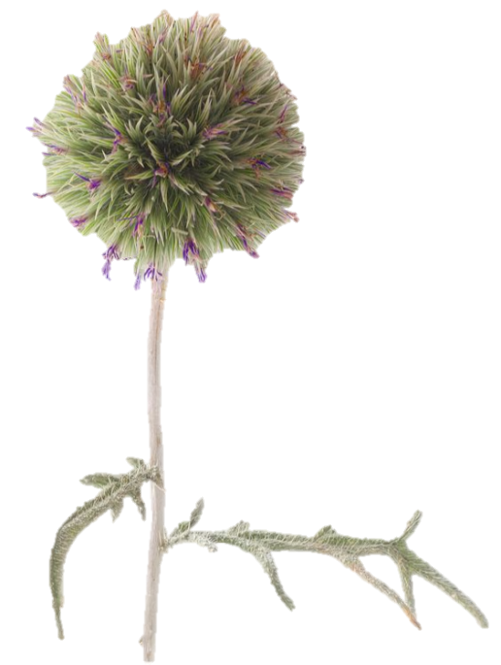
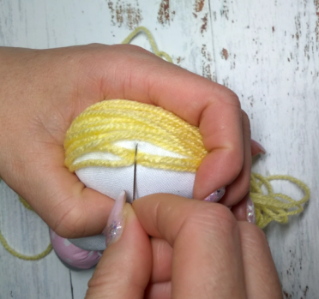
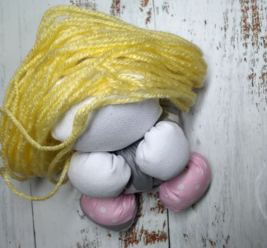
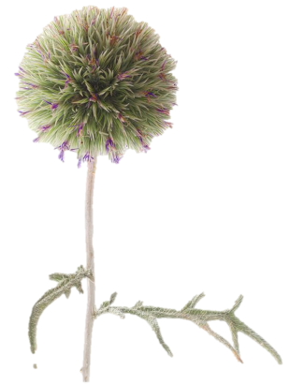
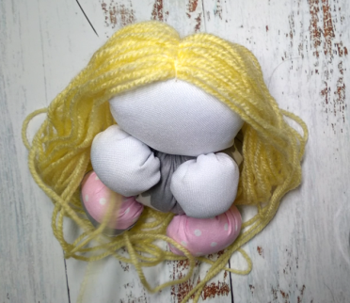
З ниток для в'язання робимо волосся та за допомогою голки з ниткою пришиваємо його до голівки.

Slide 8
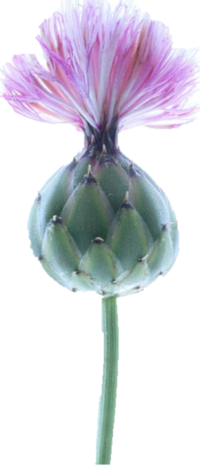
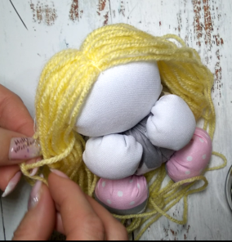
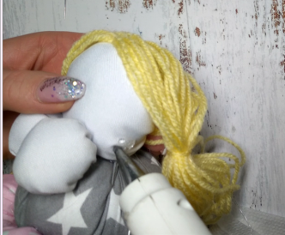
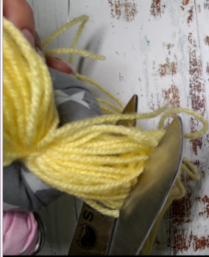
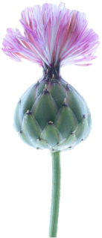
Тепер зачіска: зв'язуємо волосся
по боках в «хвостики» , закріплюємо
до голови та вкорочуємо
ножицями.

Slide 9
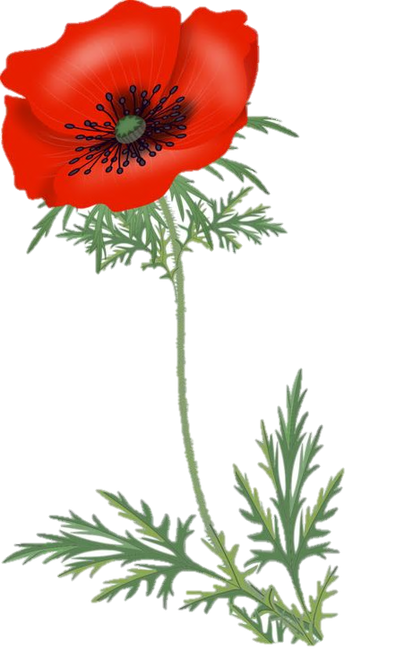
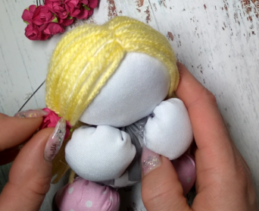
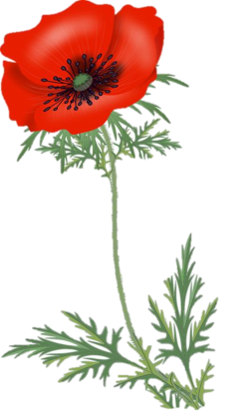
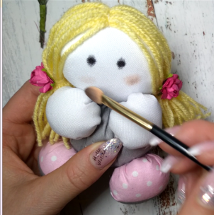
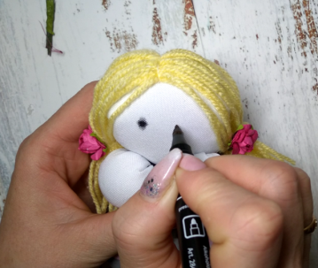
Прикрашаємо нашу лялечку
квітами у волоссі та
малюємо обличчя (очі і щічки)

Slide 10
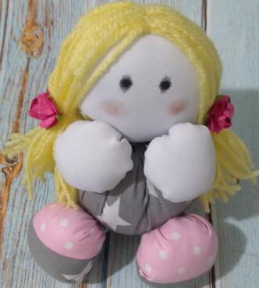
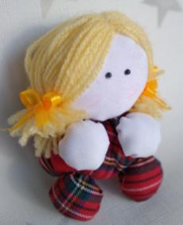
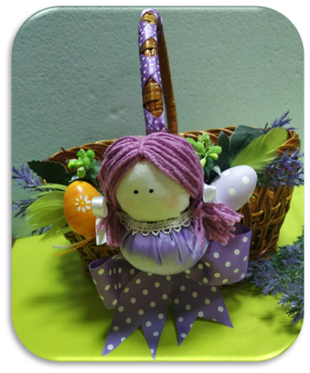
Лялька-оберіг «Зерновушка»

Slide 11
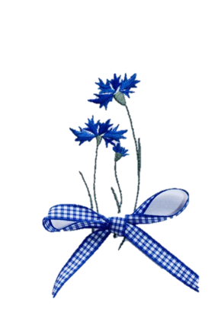
ДЯКУЮ ЗА УВАГУ

